Slide 1
功率源系统运行 BEPCII运行年会-2025
报告人：李飞
BEPCII-功率源系统
2025-10-13，河南，郑州

Slide 2
内容
一
设备运行情况
二
设备升级与测试
三
寿命与可靠性研究
四
总结与展望

Slide 3
设备运行情况
系统组成
电子枪系统、调制器、速调管、正电子源系统、功率源测试台
设备特点
时间跨度大：BEPC、BEPCII、BII升能、BII-U
有源强脉冲功率设备，数量多，50Hz重频，固有故障率较高
专业跨度大：电气与电子、控制、真空电子、微波与电磁场

Slide 4
总体
任务和目的
保障BEPCII稳定运行和BII-U升能任务，HEPS运维调束、PWFA建设、CEPC EDR。。。；
电子枪系统，功率源系统（速调管(22)，调制器(22 ）），正电子源系统，9#厅功率源测试台，2#厅功率源测试台，9#厅电子枪测试台；
预判故障、可靠性提升、设备升级等措施保持多年极低故障率，本年度影响供束时间0h。

Slide 5
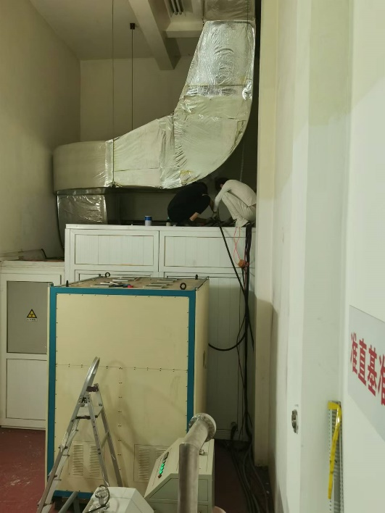
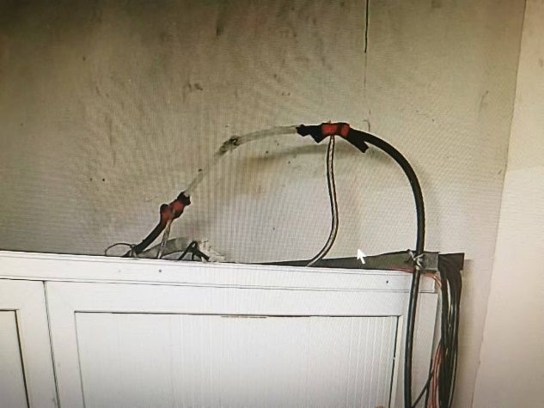
电子枪
电子枪系统运行
2024年10月10日~2025年7月28日，电子枪：5088小时/212天，运行稳定，0故障。
暑期检修
25KV/10KW高压充电机与高压充电电缆改造及更换（ > 30m）；
脉冲变压器油缸清洗及检修；
强脉冲振动检修；
高压常规检修；
放电柜常规检修；
高压塔设备的例行监测；
pulse触发波形，温度监测、压缩空气调节；
电子枪房间改造，制冷空调检修。。

Slide 6
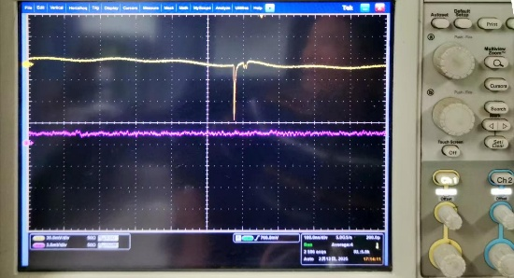
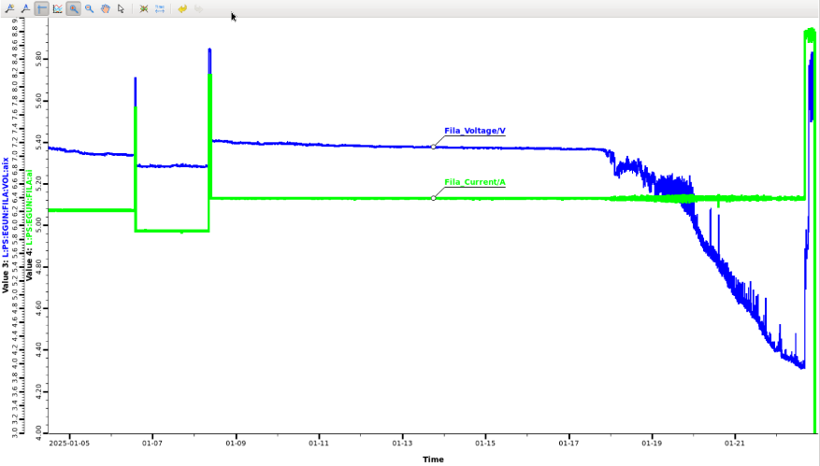
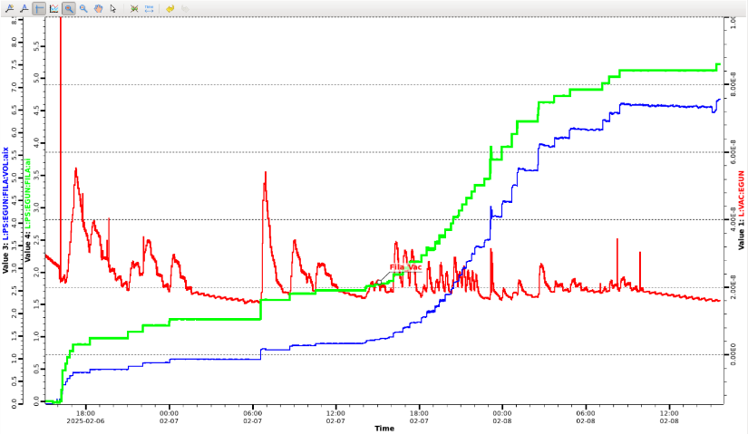
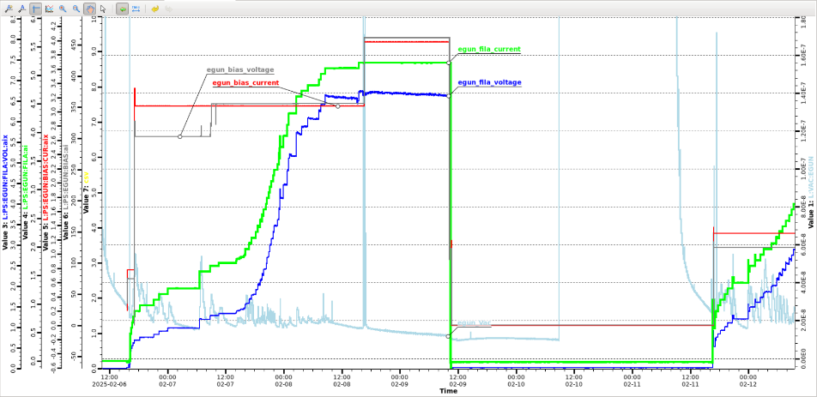
电子枪
阴栅组件更换
2025.1.17~1.22， 灯丝电流恒定，电压逐步衰减，对应发射逐步降低 (Y796)；
2025.2.5， 更换新的阴栅组件,Y796；安装过程摔了一下；
2025.2.6~2.8， 阴极激活，束流调试，状态异常（栅极-阴极短路） ；
2025,2,9~2.12， 再次更换阴栅组件，并重新激活，恢复束流。
目前有一支Heatwave（电子枪测试台）备件，最近一次测量发射正常（2024.11）
BCT束流信号
偏压参数突变（对应栅-阴阻抗发生变化，栅-阴 短路）
灯丝工作点：1.3A/1.2V左右
灯丝电压衰减
第一支新阴极激活全过程

Slide 7
调制器
调制器运行
2024年10月10日~2025年7月28日，功率源：5856小时，运行稳定，0故障；
BII-U新增两套固态调制器。
暑期检修
强脉冲振动检修：螺钉紧固、高低压触头检查及更换；
高压常规检修：高压脉冲电阻更换、高压电缆连接组件检修、高压绝缘结构件检修，反峰电路核查，静电吸附灰尘处理；
放电柜常规检修：柜内照明，排风风机，连接件，闸流管触发电缆等。
机柜内设备位置调整；
聚焦电源集中位置调整；
闸流管轮替和更换。

Slide 8
调制器
闸流管
采用全国产GL闸流管，平均寿命24452小时（进口e2V闸流管寿命19176小时）；
暑期主动下线到达寿命闸流管，对前7个关键工位的闸流管替换，确保本轮运行时全在寿命周期内，从而保障供束。
BEPCII闸流管运行时间统计数据
序号 | 位置 | 闸流管编号 | 启用时间 | 运行时间
1 | 01# | 2306100601 | 2024/10/8 | 6984
2 | 02# | 2312020301 | 2025/8/17 | 1032
3 | 03# | 2312020101 | 2024/10/8 | 6984
4 | 04# | 2501060301 | 2025/8/17 | 1032
5 | 05# | 2306100501 | 2025/8/17 | 1032
6 | 06# | 2312020201 | 2025/8/17 | 1032
7 | 07# | 2205190501 | 2023/4/25 | 16176
8 | 08A | 2112070101 | 2023/3/14 | 17184
9 | 08# | 2304250101 | 2023/9/15 | 13944
10 | 09A | 2303150101 | 2023/9/15 | 13944
11 | 09# | 2304250301 | 2024/10/8 | 6984
12 | 10# | 2312020401 | 2024/10/8 | 6984
13 | 11A | 2302100401 | 2023/9/15 | 13944
14 | 11# | 2309280301 | 2024/6/11 | 7464
15 | 12# | 2203180401 | 2023/9/15 | 13944
16 | 13A | 2407110201 | 2024/10/8 | 6984
17 | 13# | 2203180201 | 2023/9/15 | 13944
18 | 14# | 2103250301 | 2022/9/15 | 19776
19 | 15# | 2203180601 | 2023/9/15 | 12912
20 | 16# | 2203180301 | 2023/6/8 | 15120
21 | 电子枪 | 2212020101 | 2023/9/15 | 13944
22 | 测试台 | 2303150201 | 2025/4/8 | 3744
闸流管运行时间
2024~2025年退役闸流管
序号 | 退役 | 闸流管编号 | 厂家 | 启用时间 | 停用时间 | 运行时间
1 | fault-1 | 2105030201 | GL | 2022/9/15 | 2025/7/28 | 20376
2 | fault-2 | 2107140401 | GL | 2022/3/23 | 2025/7/28 | 23424
3 | fault-3 | 2206190201 | GL | 2022/9/15 | 2025/7/28 | 20208
4 | fault-4 | 2101190501 | GL | 2022/3/23 | 2025/7/28 | 21672

Slide 9
速调管
速调管运行：截至2025.7.29
进口：14支；
国产：8支（7支国产+1支返修）；
国产管运行数量创新高。
位置 | 型号 | 功率(MW) | 运行时长（h）
1# | 三菱2018-1 | 30 | 41480
2# | 佳能-1H110 | 44 | 20960
3# | 汉光2017-3 | 20 | 57992
4# | 佳能21J111 | 40 | 20960
5# | 东芝22A113 | 38 | 27872
6A# | 东芝22B115 | 29 | 6608
6# | 三菱2017-1 | 39 | 50720
7# | 三菱2018-3 | 44 | 21912
8A# | 汉光202101 | 41 | 17168
8# | 翻修 19 | 35 | 43040
9A# | 东芝11F021 | 45 | 101994
9# | 汉光2021-2 | 40 | 22400
10# | 三菱2018-2 | 44 | 35816
11A# | 东芝11H024 | 45 | 100410
11# | 汉光2018-2 | 40 | 34640
12A# | 东芝22E116 | 35 | 6648
12# | 汉光 202303 | 35 | 3180
13A# | 汉光202201 | 40 | 13392
13# | 汉光2017-2 | 35 | 56312
14# | 三菱2017-4 | 0 | 53132
15# | 东芝13J029 | 0 | 78618
16# | 三菱2017-2 | 0 | 57824
速调管运行时间

Slide 10
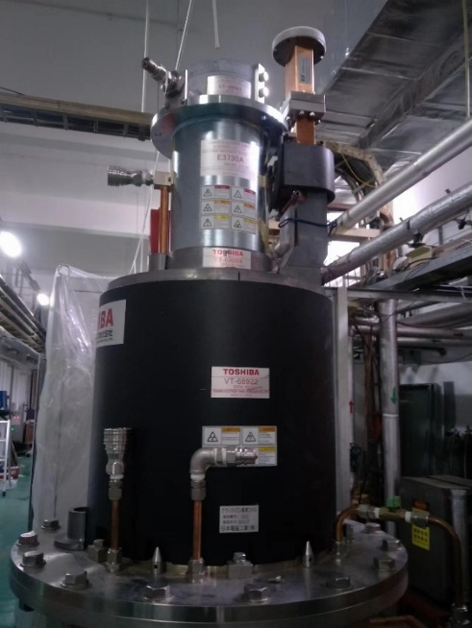
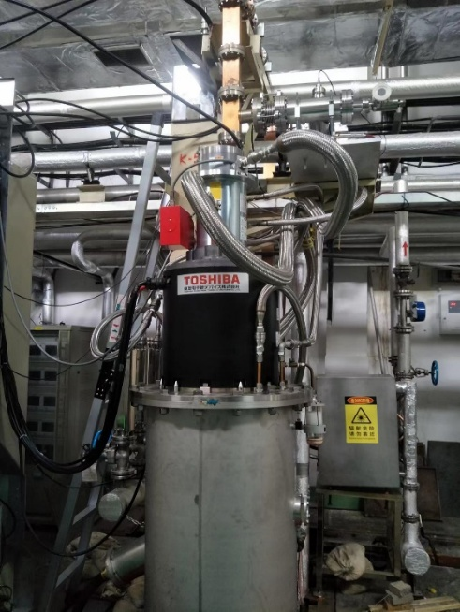
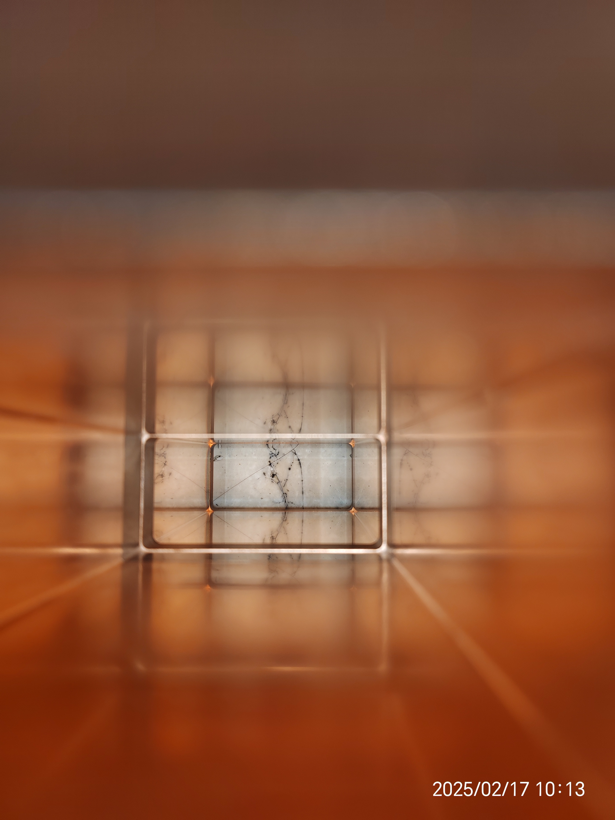
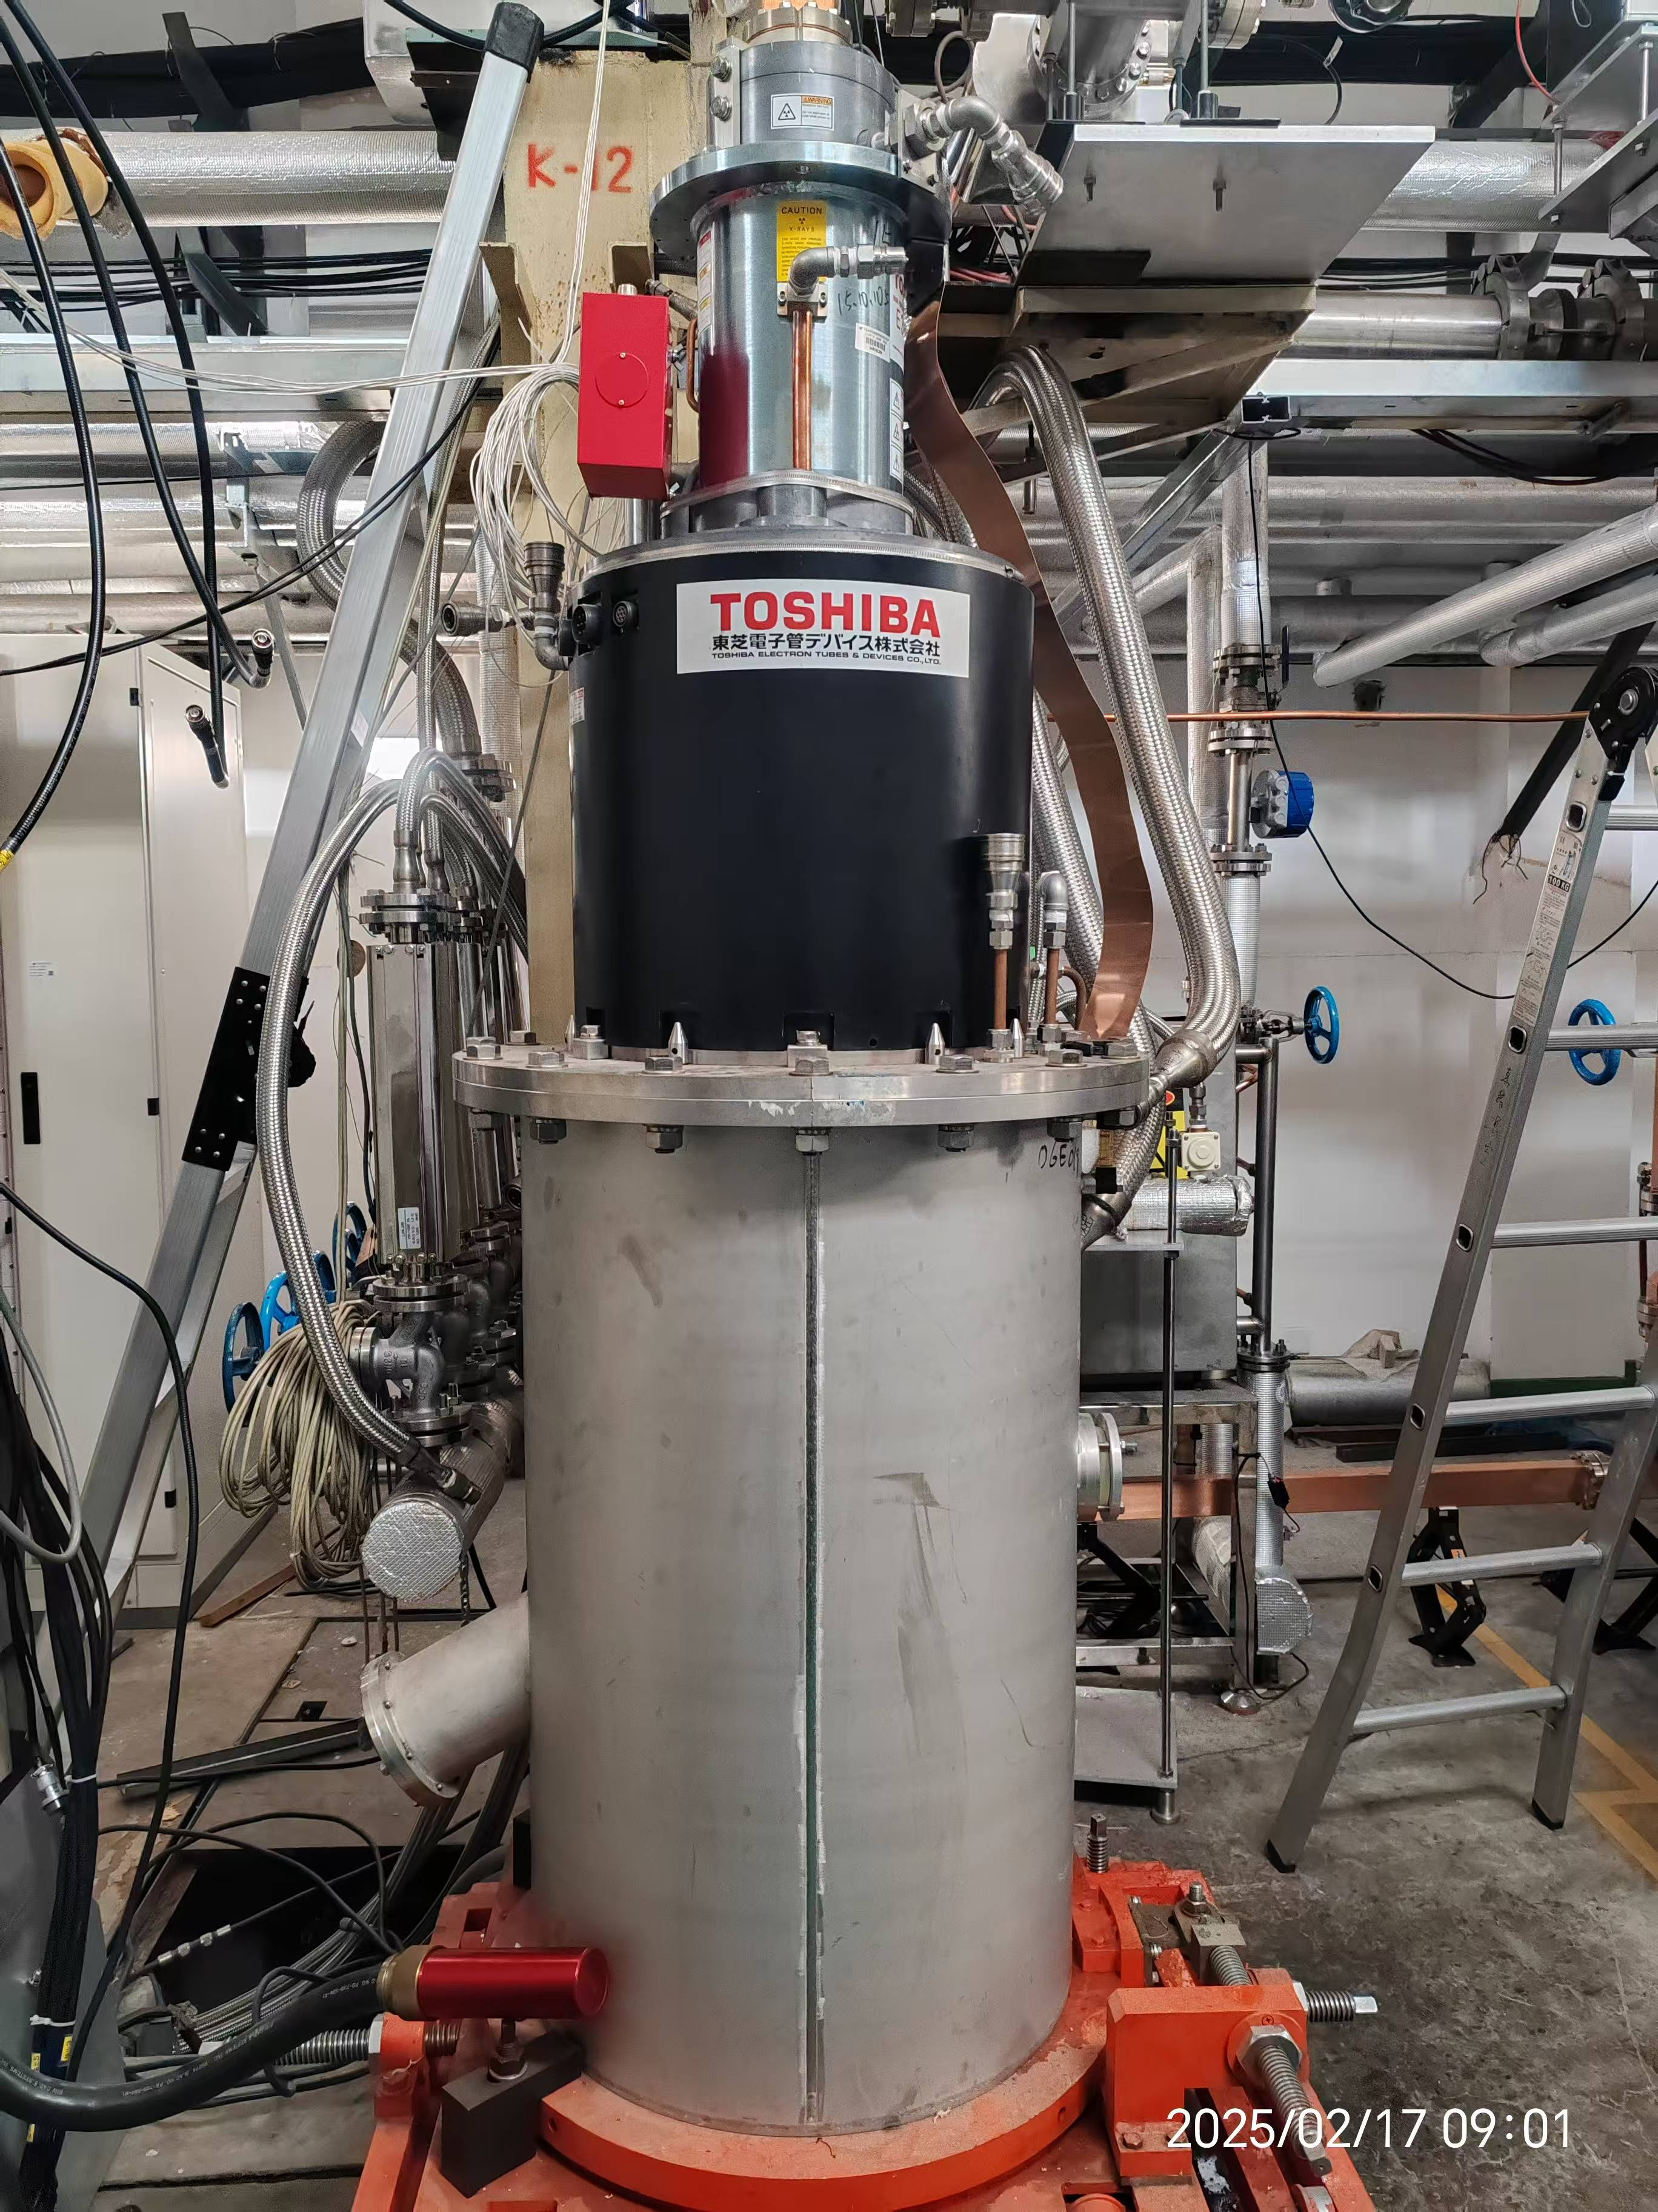
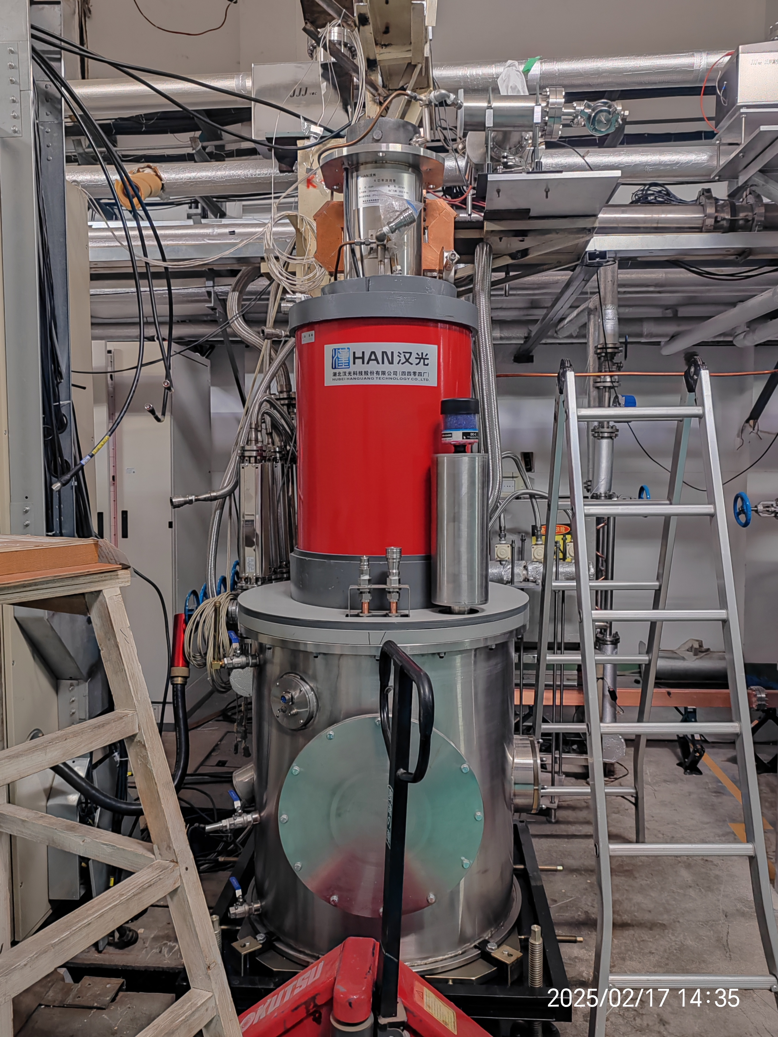
速调管
速调管下线及故障处理
5 #速调管(佳能-21F108)漏气下线，运行21440小时；进口速调管（22A113）上线；
12#（东芝15C031）速调管窗漏，在2025.02.05日下线，累计运行72344小时；国产速调管（202303）上线；
暑期更换了所有国产速调管变压器油，并对在线绝缘油进行了耐压测试。
佳能-21F108下线
佳能22A113上线
速调管窗漏
东芝15C031下线
国产202303上线

Slide 11
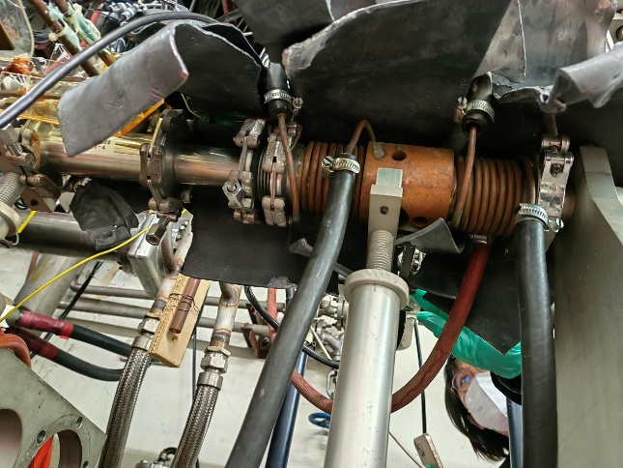
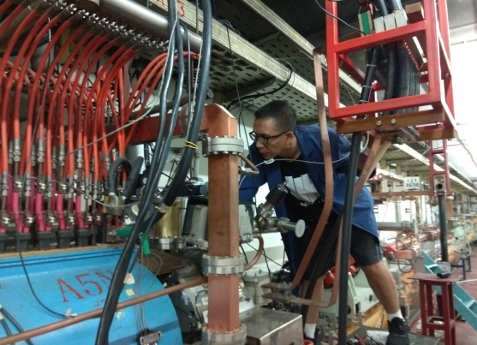
正电子源
正电子源系统运行
2024年10月10日~2025年7月28日，正电子源：5088小时，运行稳定，0故障；
完成全固态脉冲电源升级；
暑期检修
正电子转换靶：拆除转换靶前端的五倍频腔（真空管道代替），降低局部剂量并提升正电子调束效率，持续稳定运行；
隧道内吸收组件的位置更新；
油浸式水冷吸收组件→风冷吸收组件；
拆除原有的水冷回路；
正电子靶执行器加入润滑油；
对损坏的监测靶室红外测温仪进行了更换。
拆除五倍频腔
正电子靶执行器维护

Slide 12
设备升级与测试
电子枪固态脉冲电源升级
BII-U新增固态调制器功率源
高稳定度充电电源改造
调制器高压电子器件国产化
功率源辅助电源
50MW国产速调管
国产隔离窗
功率源联锁与控制
正电子固态脉冲电源升级
正电子转换装置备件

Slide 13
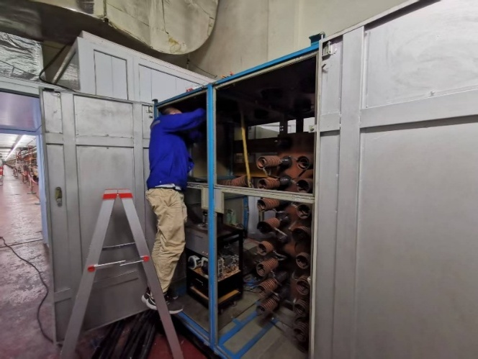
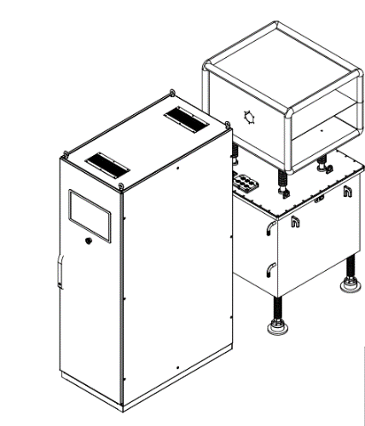
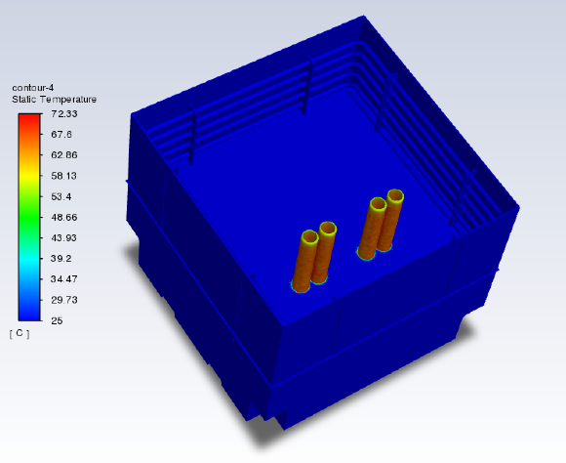
电子枪固态脉冲电源升级
背景
原电子枪脉冲电源（人工线型）固有故障率高，有限寿命，设备老化，可靠性低；
脉冲重复稳定度低。
设备升级
提高可靠性与寿命；重复稳定性；
采用自研固态脉冲电源方案，
完成紧凑型固态脉冲电源的设计方案；
目前正在加工中。
现有电子枪放电机柜
电子枪固态脉冲电源设计图

Slide 14
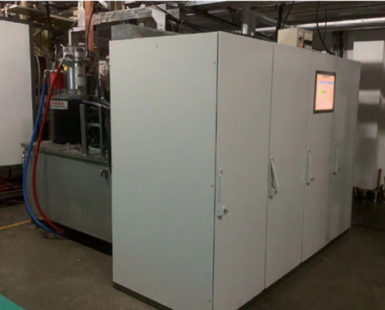
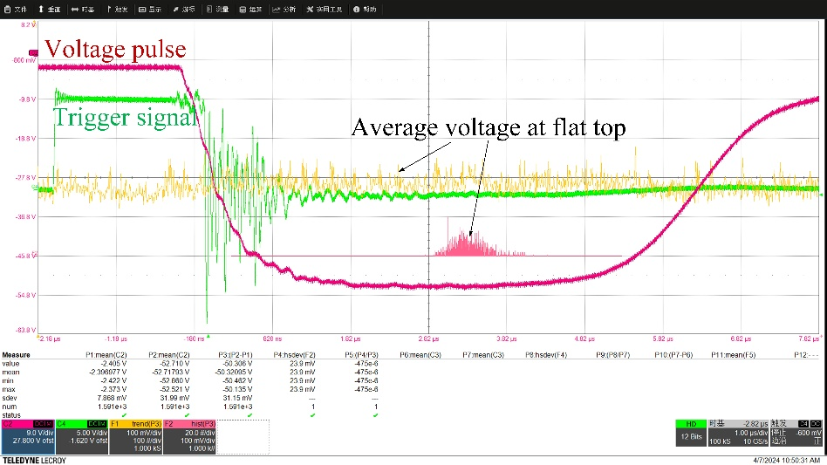
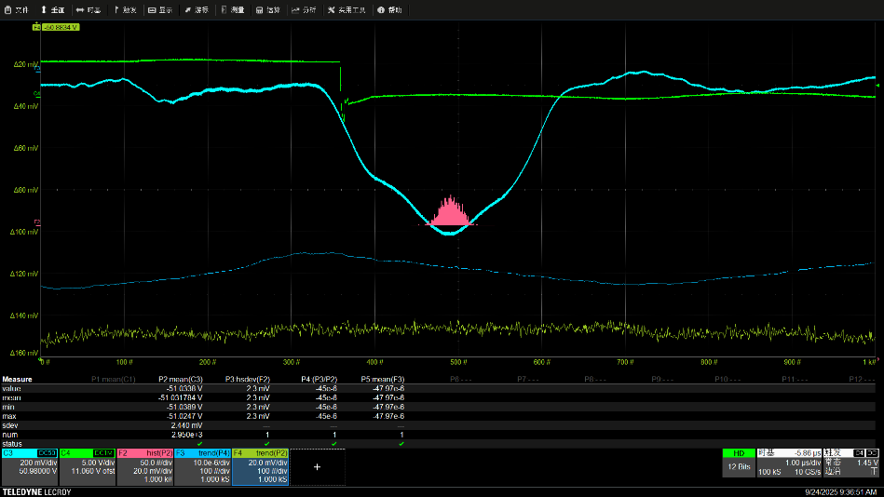
BII-U新增固态调制器功率源
背景
满足BEPCII-U升能到2.35~2.8 GeV，根据物理需求在K6A，K12A增加2套功率源；
固态调制器可靠性高，脉冲重复稳定度高。
BII-U新增固态调制器功率源
采用固态调制器方案；2024年10月，完成安装调试；
人工线型调制器最优重复稳定度778ppm，固态调制器为45ppm，提升一个量级。
K6A固态调制器
人工线调制器脉冲重复稳定度
固态调制器脉冲重复稳定度

Slide 15
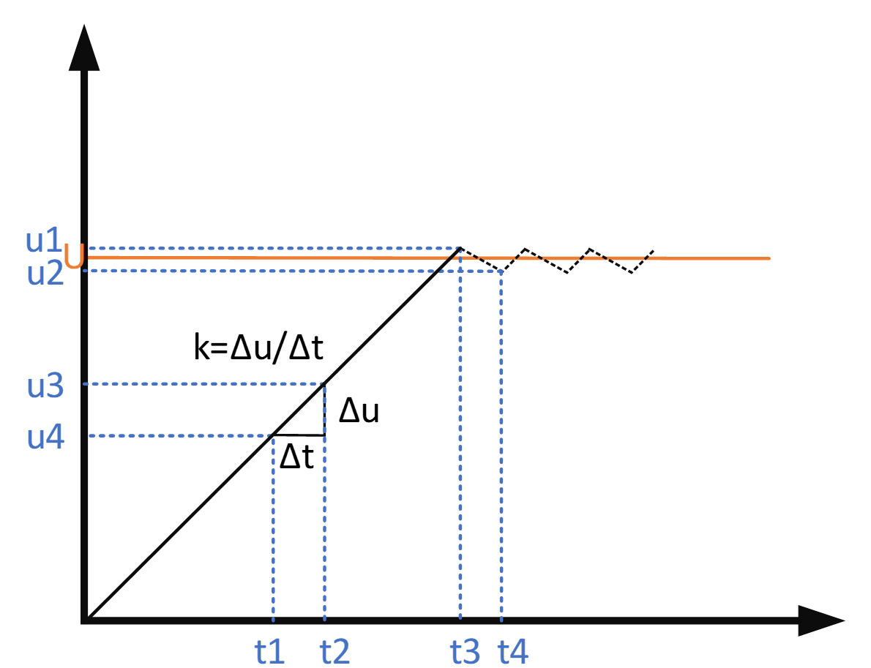
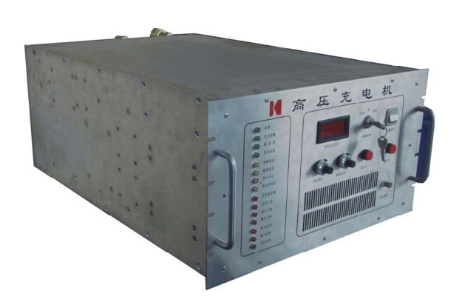
高稳定度充电电源改造
背景
在线20套人工线型调制器重复稳定度较低，主要受限于充电电源的纹波影响（千分之五）；
千分之五→万分之五，可以将调制器稳定度提升一个量级，从而提升束流稳定性一个量级。
高稳定度充电电源改造
将充电电源主机模块增加额外小电流电源，降低充电曲线末端电流值，达到降低纹波目的；
正在进行样机方案设计。
现有高压充电电源
现有高压充电电源充电维持
增加小电源充电维持

Slide 16
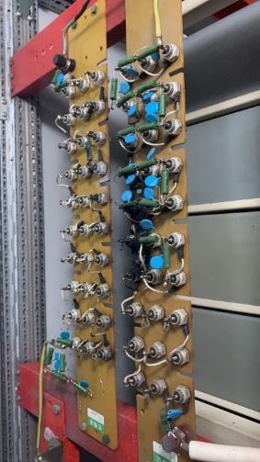
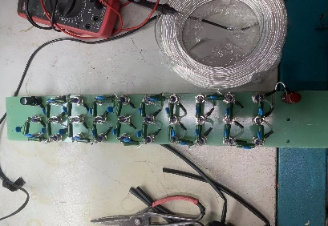
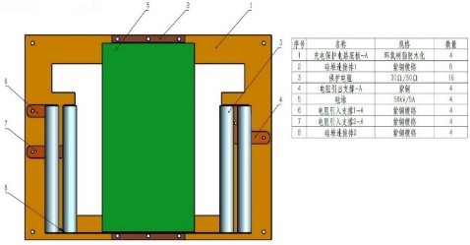
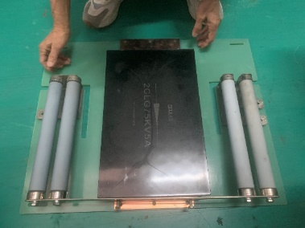
调制器高压电子器件国产化
EOLC反峰组件
EOCL反峰二极管进口供应商不再生产，已解决国产替代；
重新设计制作样板，绝缘性能更高，稳定运行2轮。
充电保护组件
充电保护组件高压硅堆进口供应商不再生产， 已解决国产替代；
优化背板电气结构和布局，稳定运行3轮。
反峰组件击穿
新设计反峰组件
充电保护组件设计
新设计充电保护组件

Slide 17
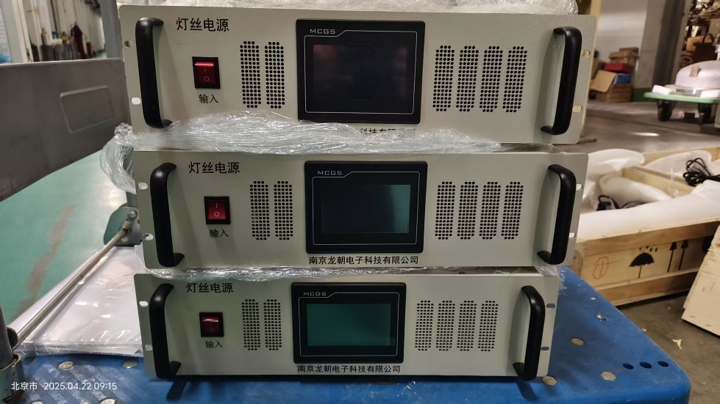
功率源辅助电源
闸流管触发盒
地线干扰、闸流管老化等因素引发多次故障隐患；
重新优化设计制作闸流管触发盒，下一年度进行在线测试。
速调管灯丝电源
速调管灯丝电源老化，已无备件；
测试了工业用数字交流电源，速调管打火时，响应速度快导致掉灯丝；
新采购的灯丝电源稳定运行近一轮。

Slide 18
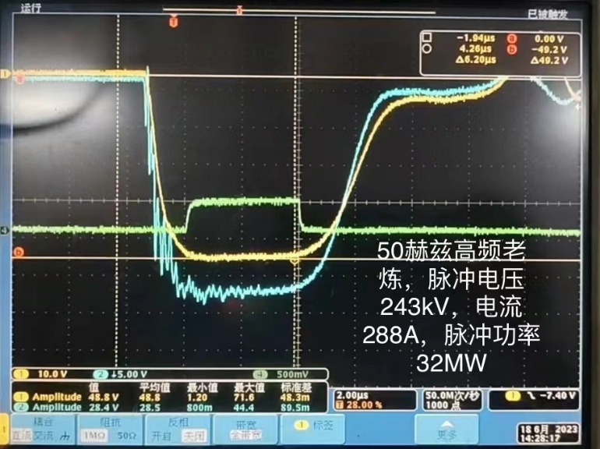
50MW国产速调管
背景
在国产65MW速调管研制基础上，推进外形尺寸与现有50MW速调管完全一致的国产速调管研制，做到完全替代进口速调管。
目前状态
已完成样管高功率测试，合作厂家已完成2支50MW速调管加工并运抵上海高研院。
下一步工作
与合作厂家继续推进50MW速调管国产化，BII运行费也将优先采购国产50MW速调管，直至完全替代。

Slide 19
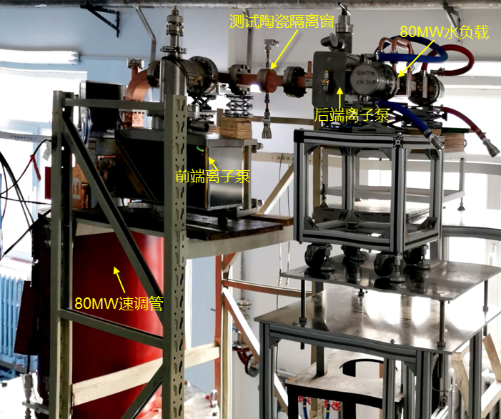
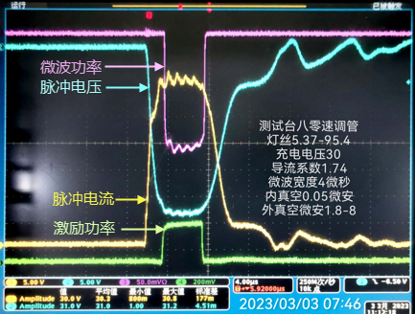
国产隔离窗
国产隔离窗
优化目前隔离窗设计，提高功率容量；
已完成4套隔离窗高功率测试，达到40MW；
下一步国产速调管输出窗将尝试采用该隔离窗方案，提高功率冗余。
陶瓷隔离窗功率测试波形
80MW速调管、测试陶瓷隔离窗、真空系统图

Slide 20
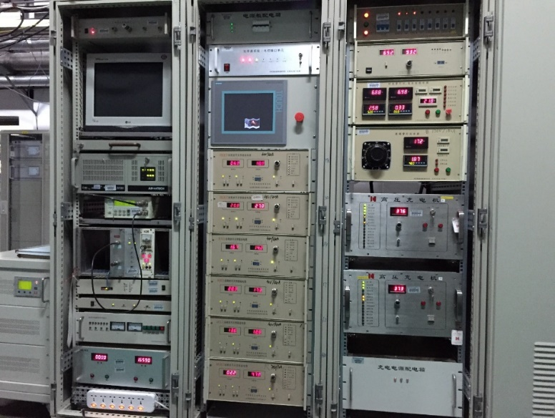
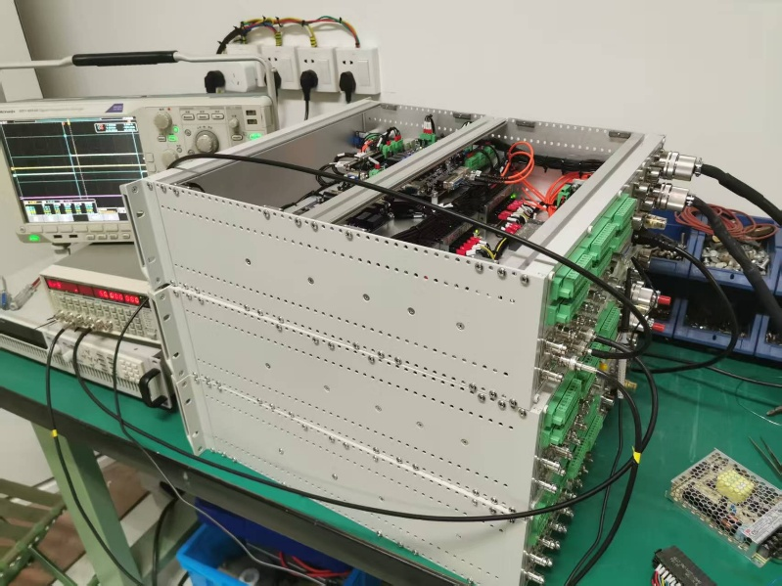
功率源联锁与控制
联锁设备现状
模块多：EOLC联锁插件、触发联锁插件、触发控制模块、触摸屏；
版本多，时间跨度大。
升级
样机设计：多模块集成，一体化设计；
目前完成度（8/22）。
2
3
1
4
5

Slide 21
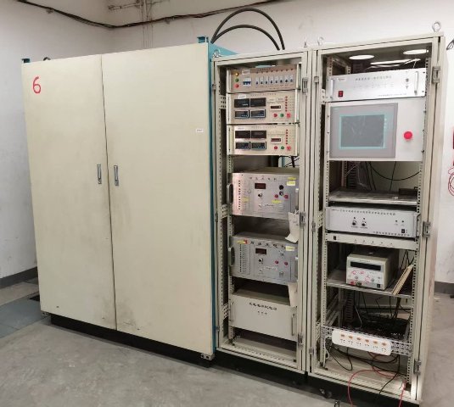
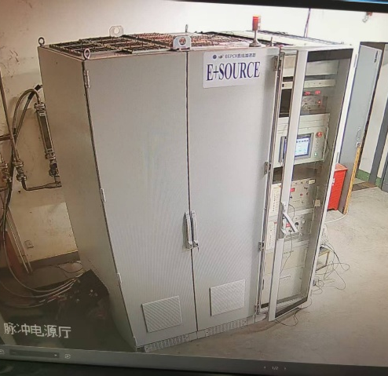
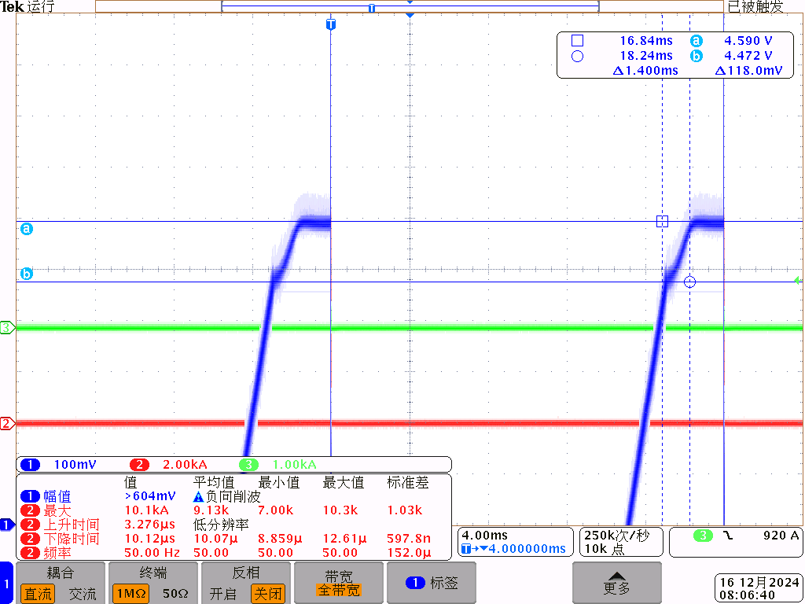
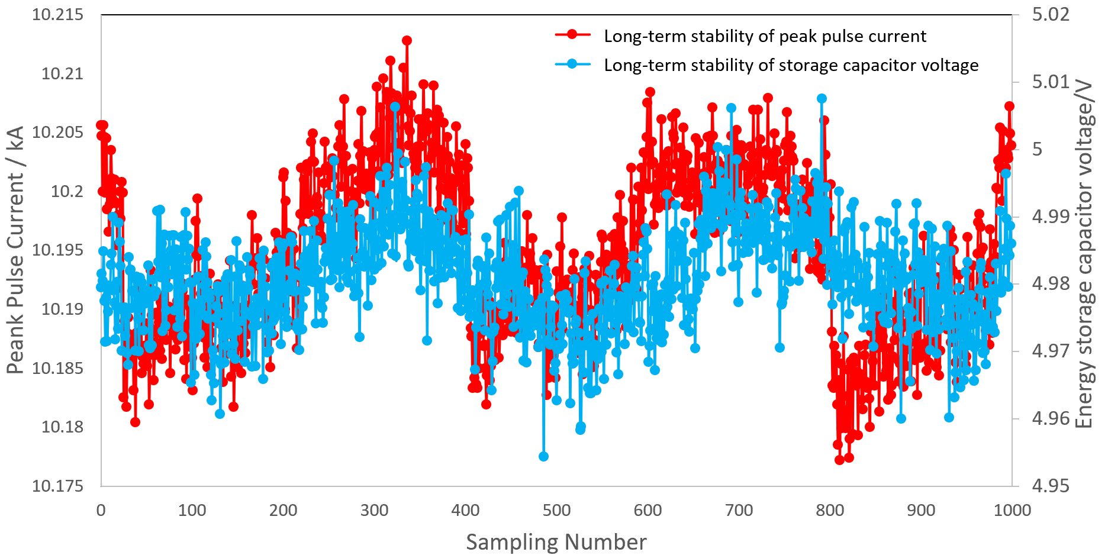
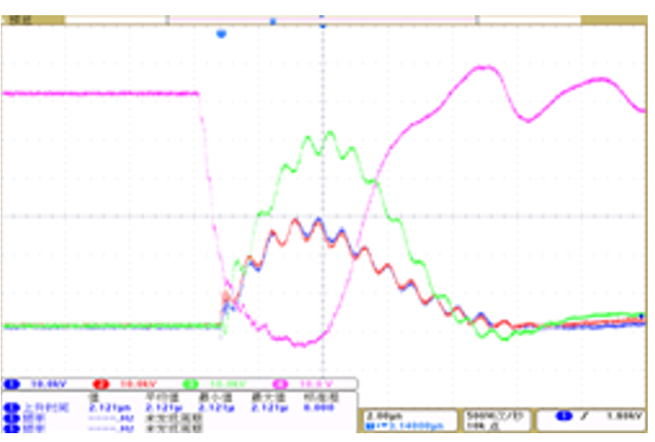
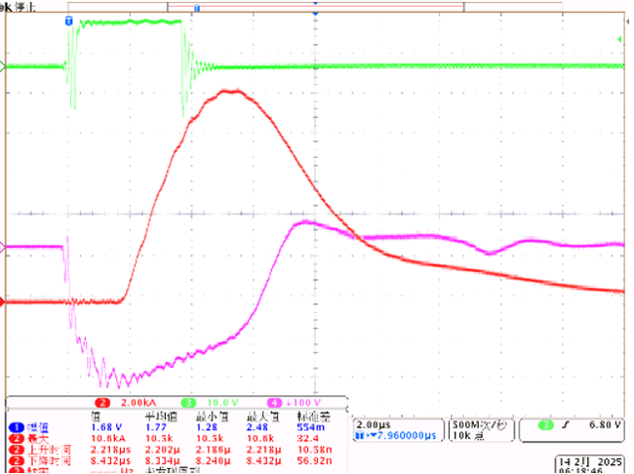
正电子固态脉冲电源升级
固态脉冲电源升级
从双闸流管并联脉冲电源升级为全固态脉冲电源；
当前，脉冲电流重复稳定度800ppm，受限于充电电源稳定性；
下一步将对充电电源进行升级；
双闸流管并联脉冲电源
全固态脉冲电源
脉冲电流重复稳定度监测

Slide 22
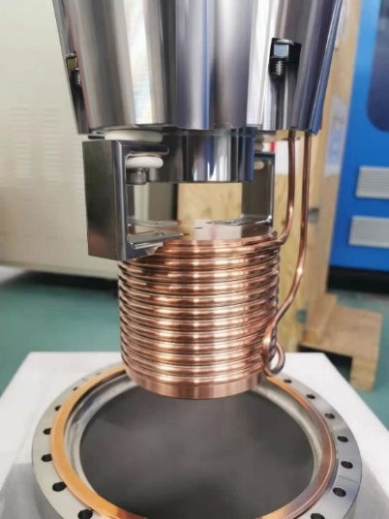
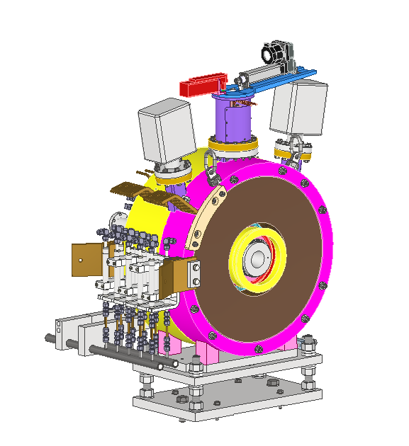
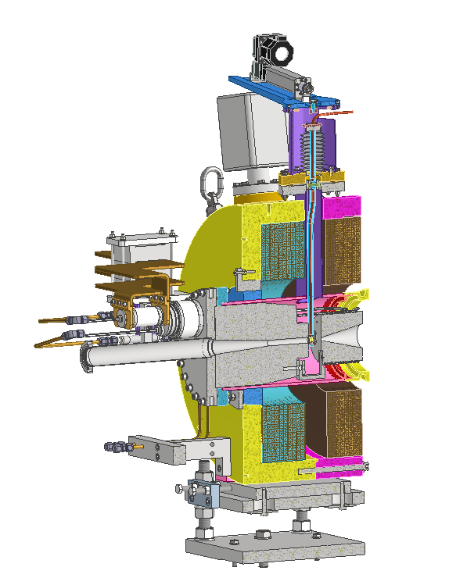
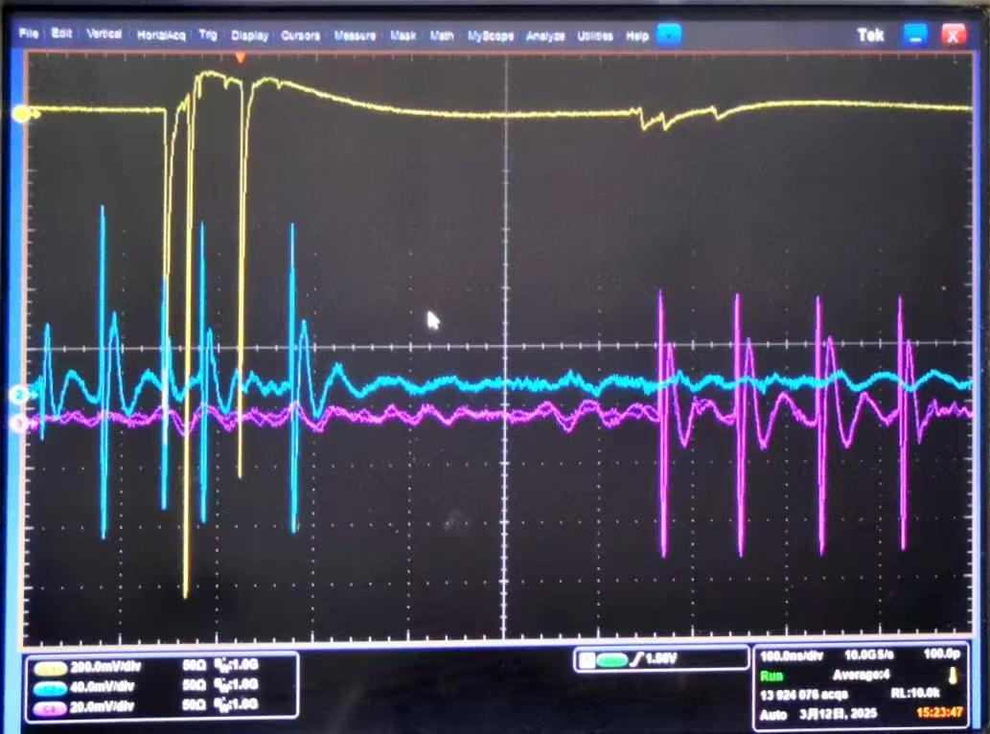
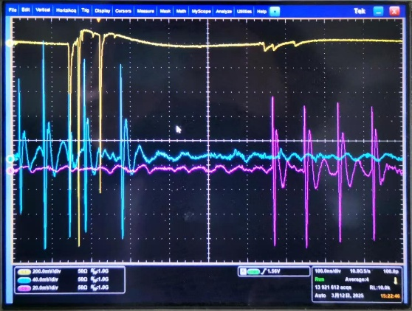
正电子转换装置备件
开展脉冲磁号对正电子注入的影响实验
从直线末端束流信号反馈，有无脉冲磁号，正电子束流峰值分别为120mV和90mV；
正电子转换装置备件进展
基于已有的脉冲磁号完成正电子转换装置三维机械设计的重新建模，并进行螺线管磁场的重新计算；
讨论并明确各部件的加工工艺（转换靶传动机构、真空室、螺线管、高压传输组件、水冷系统、机械支撑）；（机械组吴蕾）
设计工作基本完成，下一步准备开始采购；
有无脉冲磁号束流信号监测
正电子转换装置备件及机械设计

Slide 23
寿命与可靠性
阴栅组件数据分析
闸流管
高压脉冲电缆寿命数据及分析
高压充电机直流电缆及组件
速调管寿命评估
接地有效性测量

Slide 24
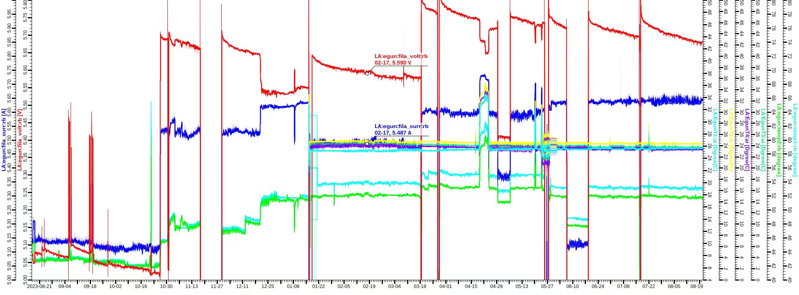
阴栅组件数据分析
寿命评估
建立阴栅组件历史运行数据统计。
可靠性工作
阴极灯丝的电压持续性衰减，对应BCT1流强也会降低；
通过提高电流来提升功率，保持阴极温度和发射；
灯丝电源/功率变化，结合BCT1流强/电荷量变化，可为热阴极材料在线寿命与更换，提供参考依据。

Slide 25
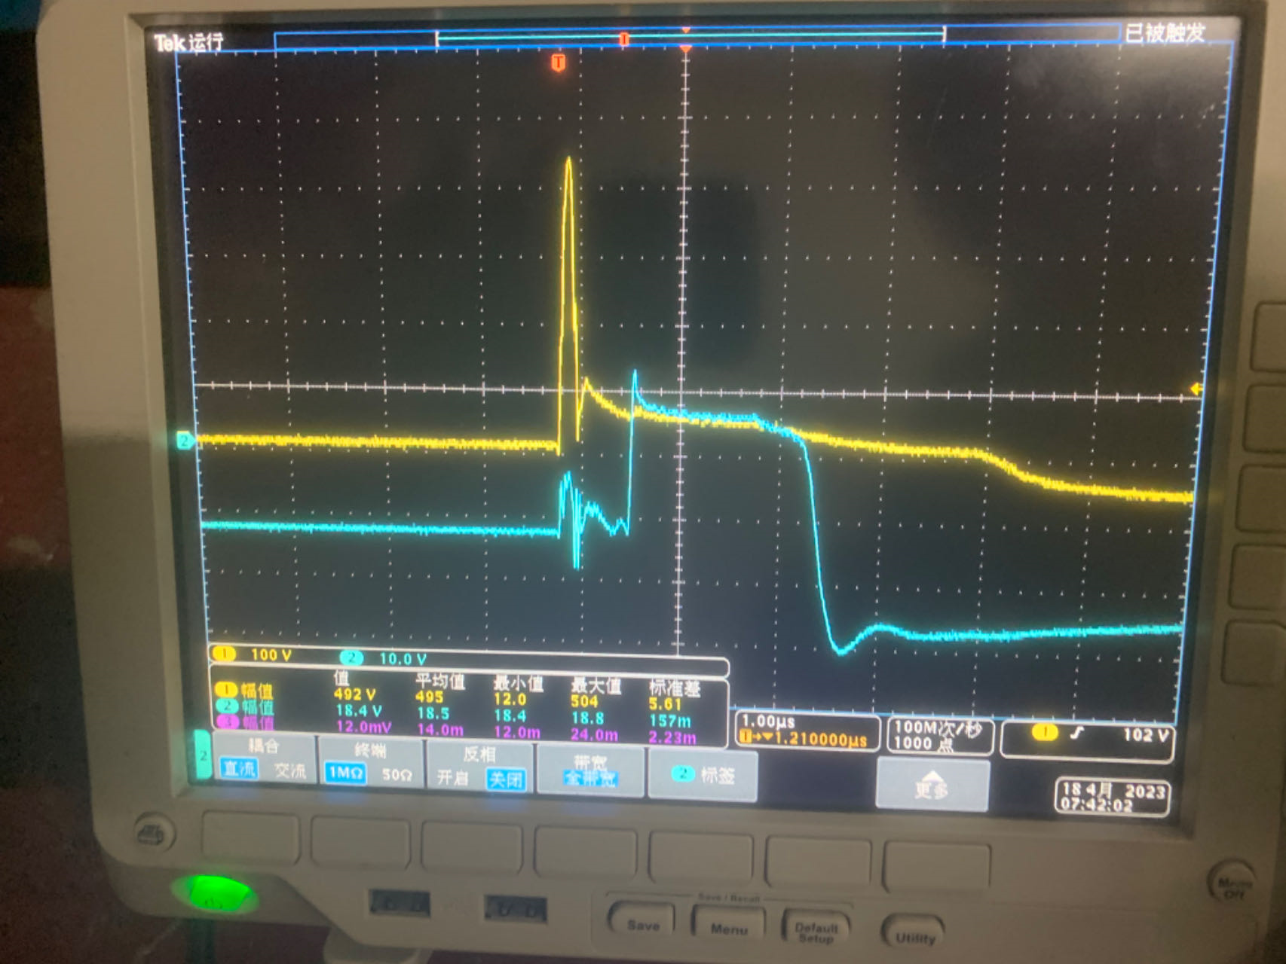
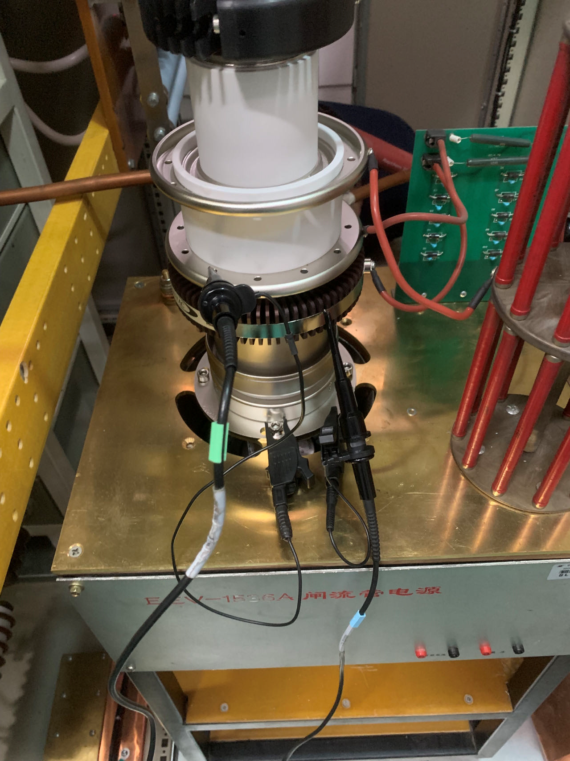
闸流管
寿命评估
建立完善的闸流管寿命评价体系；
e2V闸流管寿命19176小时；
国产GL闸流管24452小时。
寿命延长
运行过程中，优化脉冲电流参数，延长寿命。
可靠性工作
性能监测（预触发，触发波形，及时优化参数）；
开关机、模式切换、季度性、隐患工位等监测；
替换和主动下线；保障供束。
预触发与触发波形
预触发与触发波形测量

Slide 26
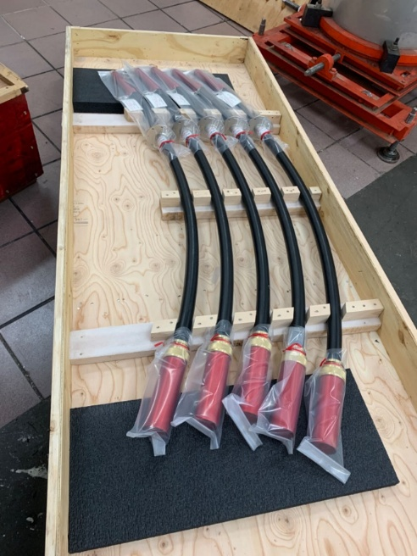
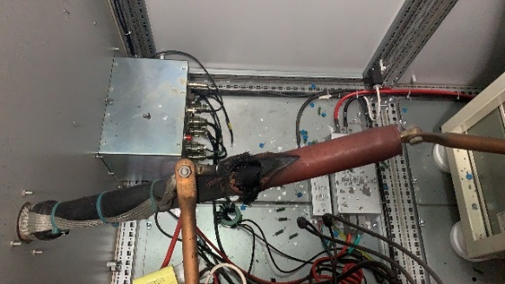
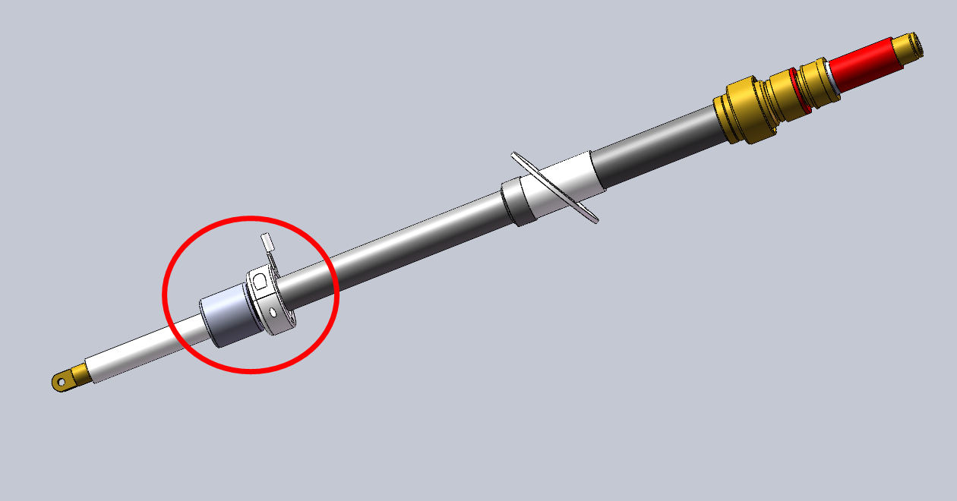
高压脉冲电缆寿命数据分析
现状分析
高压脉冲电缆故障次数逐年增加；
脉冲电缆进口供应商不再生产；
电缆接头全球只有一家美国公司加工（周期2年）。
寿命评估
分析历史数据，建立寿命评估体系。
可靠性工作
关注电缆绝缘，到达寿命主动更换；
联合国内厂家研制电缆及组件，完成方案设计。
K16 高压脉冲电缆击穿
进口高压脉冲电缆及组件
高压脉冲电缆及组件设计

Slide 27
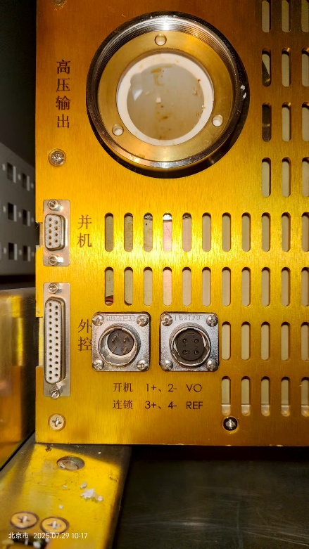
高压充电机直流电缆组件
现状分析
对电缆组件进行了工艺、工作状态、电场分析，提出改造方案；
改造后，运行4轮故障为零；
改造后电缆组件寿命未知，可能集中性能变差，出现击穿等；
暑期检修中，组件出现高压电弧碳化（已处理）。
可靠性工作
关注电缆绝缘，检修期间涂抹硅脂；
建立寿命评估体系，到达寿命主动更换。

Slide 28
退役速调管信息汇总
进口
下线26支（1支测试台下线/数据不全），最长寿命105730小时，最短720小时。
国产
下线6支（2支返修），最长58636小时，最短2980小时。
序列号 | 寿命(h) | 下线原因 | 序列号 | 寿命(h) | 下线原因 | 序列号 | 寿命(h) | 下线原因 | 序列号 | 寿命(h) | 下线原因
04B001 | 71136 | 管内出气 | 05E014 | 90618 | 主动下线 | 11H025 | 73210 | 主动下线 | 国产1号 | 50038 | 窗漏
04D002 | 101290 | 管内出气 | 05F015 | 56880 | 发射低 | 11J026 | 70642 | 主动下线 | 2008-1 | 33384 | 窗漏
04E003 | 58320 | 窗漏 | 05J016 | 3120 | 窗漏 | 11G023 | 720 | 窗漏 | 国产2号 | 27408 | 管内出气
04E004 | 67176 | 发射低 |  |  |  |  |  |  | 返修3号 | 58636 | 管内出气
04E005 | 105730 | 主动下线 | 06B017 | 55776 | 窗漏 | 13H028 | 26962 | 窗漏 | 2017-1 | 2980 | 管内出气
04F008 | 79104 | 被动下线 | 06C018 | 24360 | 窗漏 | 13E027 | 57058 | 窗漏 | 返修1号 | 4546 | 管内出气
04F007A | 68578 | 主动下线 | 06E019 | 70896 | 被动下线
04G009A | 98578 | 主动下线 | 06F020 | 96802 | 主动下线 | 14L030 | 36624 | 窗漏
04G022 | 14016 | 窗漏
04L012 | 60096 | 窗漏 |  |  |  | 15C031 | 65972 | 窗漏
04M013 | 87778 | 主动下线
下线原因 | 数量
管内出气 | 6
窗漏 | 13
发射低 | 2
主动下线 | 8
被动下线 | 2
国产速调管

Slide 29
速调管寿命评估分析
寿命评估
未来1年（3支）
--进口15#，超过80000小时，国产3#和13#号超过60000小时，需要关注。
未来3年（6支）
--进口6#、13#、14#、16#超过70000小时，国产3#、8#超60000小时，需要关注。
购买建议
现有备件：1支国产+1支进口
考虑BII-U新增一套功率源，2025购买2支（1进口+1国产），2026购买1支（1进口+1国产），2027年购买3支（国产）。
位置 | 型号 | 运行时长（h） | 未来1年 | 未来三年
1# | 三菱2018-1 | 41480 | 47980 | 60980
2# | 佳能21H110 | 20960 | 27460 | 40460
3# | 汉光2017-3 | 57992 | 64492 | 77492
4# | 佳能21J111 | 20960 | 27460 | 40460
5# | 东芝22A113 | 27872 | 34372 | 47372
6A# | 东芝22B115 | 6608 | 13108 | 26108
6# | 三菱2017-1 | 50720 | 57220 | 70220
7# | 三菱2018-3 | 21912 | 28412 | 41412
8A# | 汉光202101 | 17168 | 23668 | 36668
8# | 翻修 19 | 43040 | 49540 | 62540
9A# | 东芝11F021 | 101994 | 2025暑期更换
9# | 汉光2021-2 | 22400 | 28900 | 41900
10# | 三菱2018-2 | 35816 | 42316 | 55316
11A# | 东芝11H024 | 100410 | 2025暑期更换
11# | 汉光2018-2 | 34640 | 41140 | 54140
12A# | 东芝22E116 | 6648 | 13148 | 26148
12# | 汉光202303 | 3180 | 9680 | 22680
13A# | 汉光202201 | 13392 | 19892 | 32892
13# | 汉光2017-2 | 56312 | 62812 | 75812
14# | 三菱2017-4 | 53132 | 59632 | 72632
15# | 东芝13J029 | 78618 | 85118 | 98118
16# | 三菱2017-2 | 57824 | 64324 | 77324

Slide 30
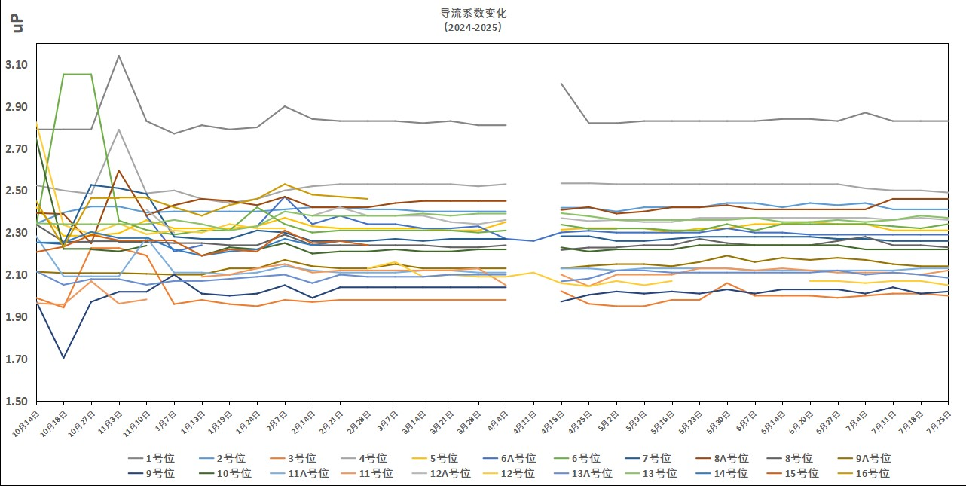
速调管导流系数监测
导流系数监测：
周期监测：及时准确了解速调管的运行状态，每周对速调管导流系数进行监测，历史曲线如图；
模式切换监测：模式切换，停机前对速调管工作点进行测量。

Slide 31


接地有效性测量
接地系统的有效性
接地系统有效性易引起控制干扰；
2020年完成15#，16#， e+脉冲电源接地系统改造；
2024年暑期完成9A#，9#，11#，12#接地系统改造；
改造前0.19Ω，改造后0.08Ω；
每年暑期核查接地系统的有效性。
年度 | 15# | 16# | e+
2021 | 0.061Ω | 0.059Ω | 0.076Ω
2022 | 0.065Ω | 0.069Ω | 0.08Ω
2023 | 0.070Ω | 0.069Ω | 0.085Ω
2024 | 0.070Ω | 0.070Ω | 0.093Ω
2025 | 0.088Ω | 0.053Ω | 0.064Ω
接地阻抗每年增长3%至5%
三极测量法

Slide 32
总结与展望

Slide 33
总结与展望
总结
电子枪、调制器、速调管、正电子源、高功率测试台，维护任务重
设备涵盖BEPC、BEPCII、BII升能、BII-U多个时期，时间跨度大
涉及电真空、高功率强脉冲有源设备、高电压设备等，固有故障率较高
预判故障、可靠性提升、设备升级等措施保持多年极低故障率
目前设备数量（BII、HEPS、PWFA…）逐年增加，人才队伍面临断层风险
展望
继续大力推动运行设备国产化进程
继续细化设备运行工作、做细、做透
继续深入设备可靠性提升工作，继续深入故障预警研究
为其他工程建设（HEPS、CEPC）积累经验

Slide 34
感谢！

